Slide 1
R·一年级上册
五 20以内的进位加法
练一练

Slide 2
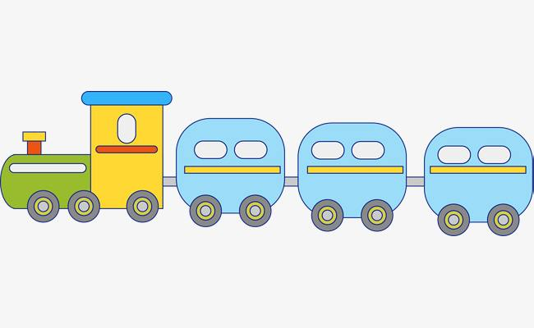
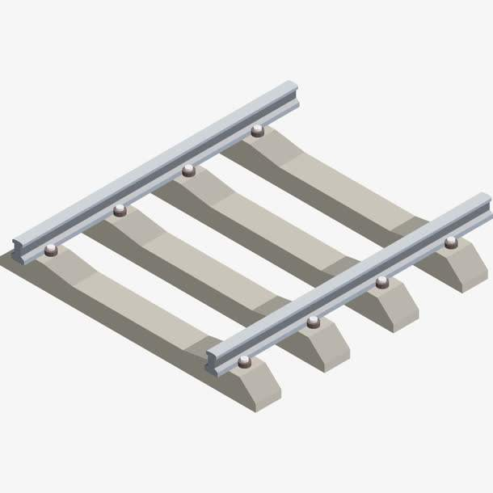
一、游戏导入
6+ =10
4
3
7+ =10
8+ =10
2

Slide 3
二、基础闯关练习
第一关：算一算
1. 移动 ，每次用 加上方格里的数。
8
8
【课本94页“练一练”第1题】
8
4 | 0 | 2 | 7 | 5 | 8 | 3 | 10 | 6 | 9
12
8
10
15
13
16
11
18
14
17
把 换成 、 、 ，再加一加。
8
3
4
5

Slide 4
2.
【课本94页“练一练”第3题】
5
9
2
8
7
4
6
10
+
+
+
+
+
+
+
14
11
10
15
11
10
16

Slide 5

3. 想一想，填一填。
【课本95页“练一练”第7题】
5 + 6 =
11
4 + 7 =
11
5 + 7 =
12
6 + 7 =
13
5 + 8 =
13
你发现了什么？

Slide 6
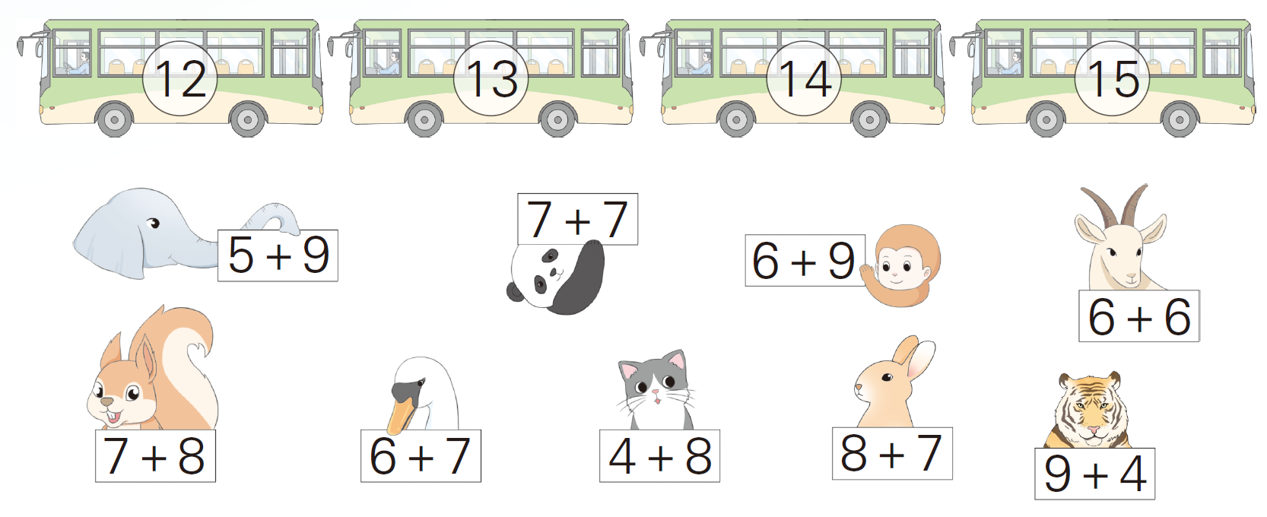
4. 上车。
【课本94页“练一练”第2题】
14
15
14
12
15
13
12
15
13

Slide 7
【课本95页“练一练”第6题】
5. 在 里填上“＞”“＜”或“=”。
9 + 4 13 7 + 9 15 4 + 6 11
6 + 7 12 8 + 5 14 9 + 8 16
=
>
<
13
16
10
>
<
>
13
13
17

Slide 8
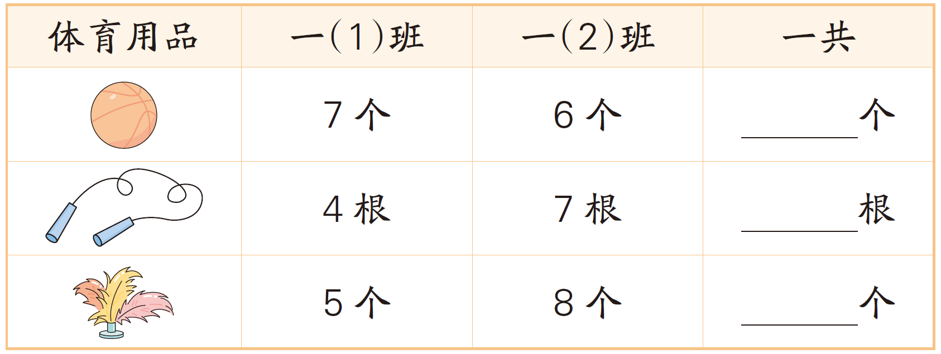
第二关：填一填
【课本95页“练一练”第5题】
1. 算一算三种体育用品各有多少。
13
11
13

Slide 9
2.
【课本95页“练一练”第8题】
9
8
9
6 + = 15
5 + = 13
4 + = 13
6
8
9
5 + = 11
4 + = 12
2 + = 11

Slide 10
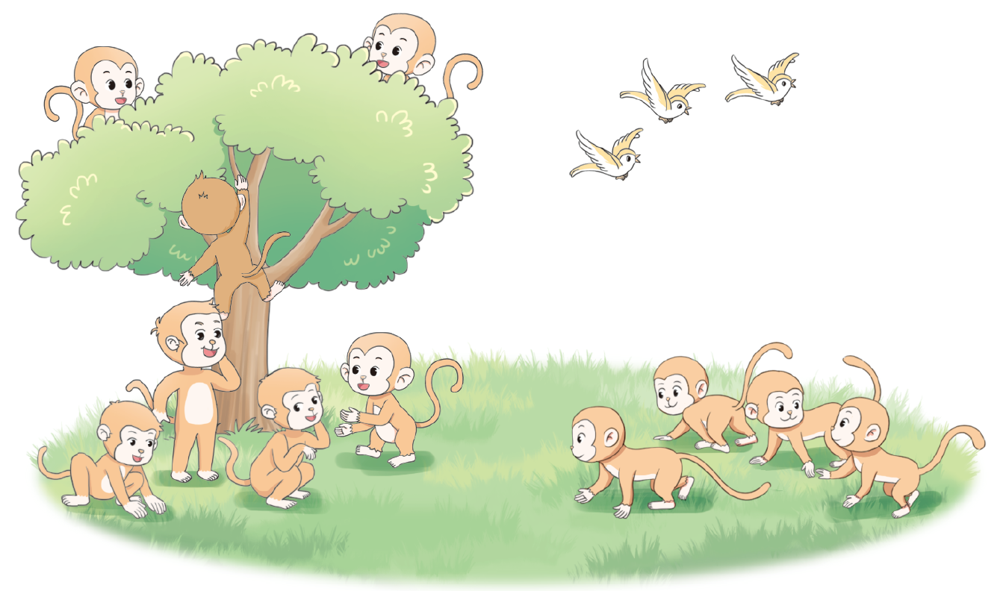
第三关：解决问题
【课本94页“练一练”第4题】
原来有 7 只猴，又来了 只猴。一共有多少只猴？
7 + 4 11
= （只）
7
4

Slide 11
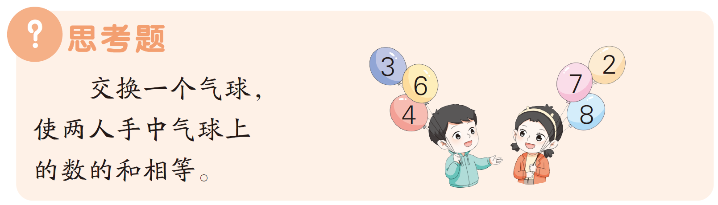
三、拓展练习
【课本95页“练一练” 思考题】
3
4
6
2
7
8
3 + 4 + 8 = 15
2 + 7 + 6 = 15

Slide 12
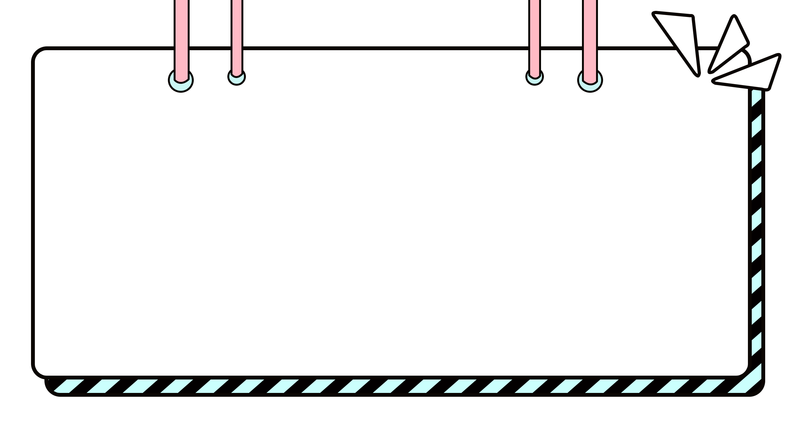
四、课堂小结
1.说一说本节课的收获。
2.谈谈在解决实际问题时有哪些需要注意或有困惑的地方。

Slide 13



布置作业
完成本课时相关练习。

